Slide 1
資料３－３
令和５年度における
協議会構成機関の自動車環境対策の
進捗状況について

Slide 2
主な自動車環境対策
１．自動車の適切な点検・整備等による自動車単体規制の推進
２．車種規制の適正かつ確実な実施
３．官民協働による電動車等の普及促進
４．エコドライブの推進
５．輸送効率の向上等の取組促進による交通需要の調整・低減
６．バイパスの整備、交差点改良等の交通流対策
７．環境に配慮した自動車利用についての普及啓発・環境教育

Slide 3
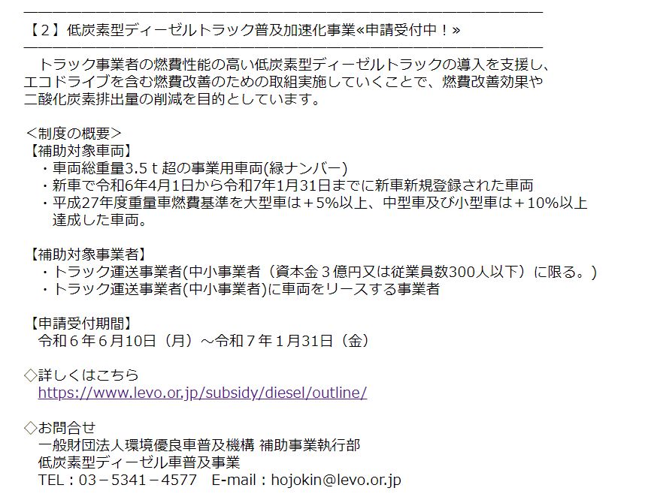
＜取組状況＞
1.自動車単体規制の推進
最新規制(H28規制)適合車が着実に増加
適正点検整備研修会（近畿運輸局）
街頭検査の実施（近畿運輸局）
最新規制適合車等への転換促進
・ＨＶ、ＣＮＧトラック等導入補助（近畿運輸局)
・低炭素型ディーゼルトラック導入補助（環境省）等
ディーゼル普通貨物車の規制適合車別構成割合の推移
（出典）環境省ナンバープレート調査結果より大阪府作成
大阪府・メールマガジン「おおさか自動車環境ニュース」
での情報発信
・配信登録者、「大阪自動車環境対策推進会議」及び「おおさか電動車協働普及サポートネット」の各構成機関に、最新の規制適合車への転換が対象となる「低炭素型ディーゼルトラック普及加速化事業」等の補助金情報提供を実施

Slide 4
＜取組状況＞
2.車種規制の実施等
法に基づく車種規制の実施（環境省、国土交通省）
車種規制：自動車NOx・PM法の対策地域において規制値を満足していない車の新規の登録が出来ない
府条例に基づく流入車規制の推進（府・R4.4.1廃止） 等
 | 初度登録年が平成25年以降の貨物車 |  | 貨物車 登録台数
 | 台数 | 割合
大阪府 | 224,189 | 69% | 325,452
近畿 | 484,018 | 63% | 762,668
全国 | 3,423,549 | 57% | 5,954,009
流入車の非適合車率の推移
大阪府の車両代替の状況（貨物車）
（出典）環境省ナンバープレート調査結果より大阪府作成
（出典）一般財団法人 自動車検査登録情報協会
「初度登録年別 自動車保有車両数」から大阪府作成

Slide 5
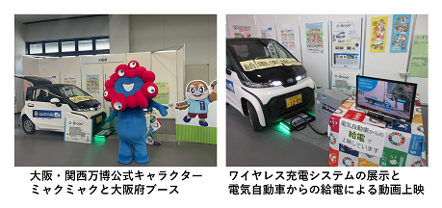

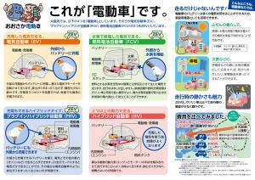
＜取組状況＞
３.電動車等の普及促進
おおさか電動車普及戦略(R3.6策定)の推進
官民協働による導入促進
おおさか電動車協働普及サポートネット
（107団体（R6.11時点）を通じた展示・試乗会の開催
普及啓発（リーフレット等の作成）
大阪自動車環境対策推進会議において作成した啓発用の
ポスター・リーフレットによる啓発
大阪オートメッセ2024への出展
充電設備や燃料供給施設の整備促進（R5時点）
充電設備【急速 369口 ／ 普通 1,259口】
水素ステーション【9か所】
※2023年度末は
口数で集計
府域における充電インフラ整備状況
電動車早わかりガイド

Slide 6


＜参考＞おおさか電動車普及戦略（R3.6）目標
国の目標
●乗用車は、2035年までに、新車販売で電動車100%を実現
●商用車は、小型の車については、新車販売で、2030年までに電動車20～30%、2040年までに電動車・脱炭素燃料車100%を目指す。大型の車については、2020年代に5,000台の先行導入を目指すとともに、2030年までに2040年の電動車の普及目標を設定
府の目標
●府域の新車販売台数の割合（2030年）
軽乗用車を除く乗用車の新車販売に占める電動車：10割
すべての乗用車の新車販売に占める電動車 ： ９割
すべての乗用車の新車販売に占めるZEV ： ４割
「大阪府地球温暖化対策実行計画(区域施策編)」
●府域の保有台数の割合（2030年度）
府域の自動車(商用車を含む)に占める電動車 ：４割
府域の自動車(商用車を含む)に占めるZEV ：１割
「おおさか電動車普及戦略」

Slide 7
＜参考＞大阪府域の実績（乗用車の新車販売に占める割合）

Slide 8
＜参考＞大阪府域の実績（保有台数に占める割合）

Slide 9
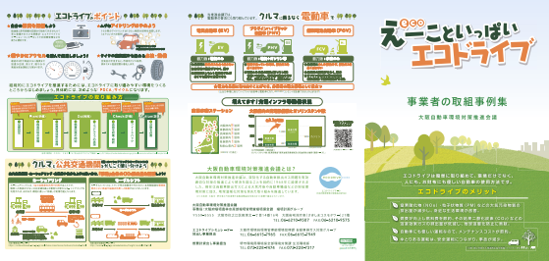

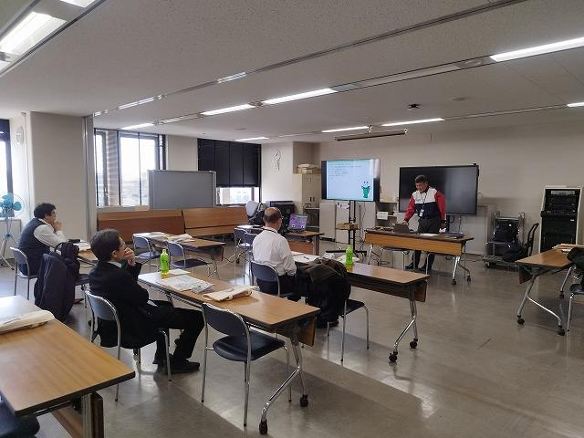
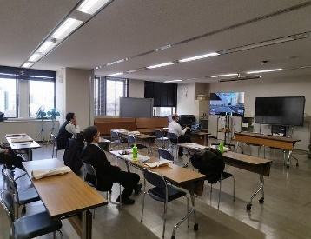
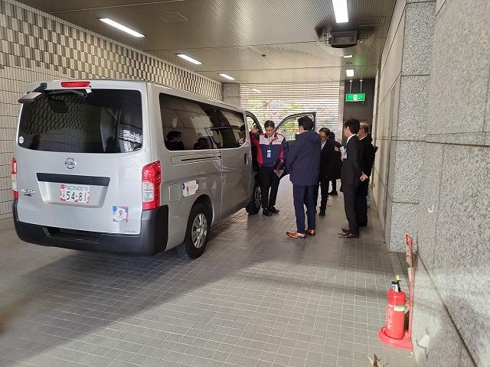
＜取組状況＞
４.エコドライブの推進
エコドライブ講習等の開催
・市町村職員等向け実車講習会（自動車学校等と連携）
・事業者向け講習会
啓発用の取組事例紹介リーフレットによる啓発
えーこといっぱいエコドライブ（事業者の取組事例集）
アイドリングストップの推進 等
大阪府のアイドリングストップ看板
大阪自動車環境対策推進会議主催「事業者向けエコドライブ・セーフティドライブ講習会」
日時：令和６年１月22日 14時から16時まで
場所：大阪市港区役所 ５階会議室（大阪市港区市岡１－15－25）
講師：一般社団法人日本自動車連盟（JAF）大阪支部
[座学講習]
[エコドライブシミュレーター体験]
［実車講習］

Slide 10
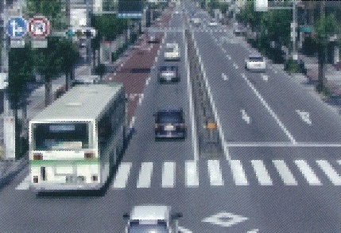
＜取組状況＞５.交通需要の調整・低減
物流総合効率化法の推進（近畿運輸局）
・「総合物流施策大綱（2021年度～2025年度）」の推進に向けて、2050年カーボンニュートラルに向けたセミナー実施
・モーダルシフト等の推進（「モーダルシフト等推進事業」（補助事業）等）
公共交通機関の利便性の向上
【鉄道】おおさか東線（新大阪～久宝寺） H31.3全線開業
北大阪急行線南北線延伸（千里中央～箕面萱野）R6.3開業
【バス】 公共車両優先システム（PTPS）の整備（府警）
【その他】駅前広場・バスターミナルの整備
レンタサイクル・シェアサイクルの実施 等
バス優先レーンの設置
（出典）大阪府警察本部HP
輸送機関別の貨物流動量（府域）
（出典）貨物地域流動調査（国土交通省）

Slide 11
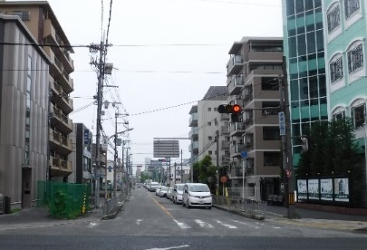
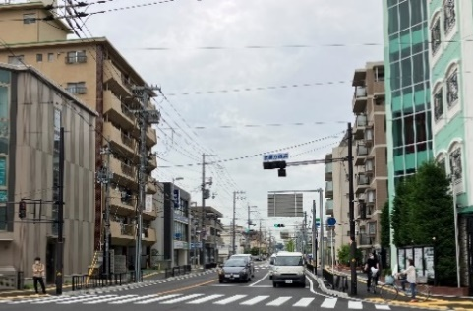
＜取組状況＞６.交通流対策
高速道路の整備
・新名神高速道路 （高槻～神戸）はH30.3開通済、（八幡～高槻）R９完成予定
・阪神高速淀川左岸線 2期（此花区高見～北区豊崎）R14完成予定
・淀川左岸線延伸部（門真市～大阪市）R13完成予定
・阪神高速大和川線 R2.3全線開通
バイパスの整備
・一般国道371号石仏バイパス
（河内長野市石仏から同市天見（和歌山県界） R6.6完成 等
連続立体交差事業
・阪急京都線・千里線（R13完成予定）
南海本線（R9完成予定）、
南海本線・高師浜線（R7完成予定） 等
右左折レーン整備
・(旧)大阪中央環状線 桜塚交差点における右折レーン設置（R5完成）
(旧)大阪中央環状線 桜塚交差点における右折レーン設置
環境ロードプライシング（5号湾岸線）（阪神高速道路㈱）
5号湾岸線「六甲アイランド北」〜「天保山」の区間。対象車両で原則３割引 ＊2001.11開始
2001年に「環境ロードプライシング割引」を導入した後、交通転換が進んだことにより、2023年の5号湾岸線の分担率は、実施前に比べて約20ポイント増加して約5割。＊センサス大型車道路別分担率
【2001.2.8】 ５号湾岸線 31.8% ３号神戸線 29.2％ 国道43号 39.1%
【2023.11.14】 52.9% 20.3％ 26.8%
（出典）環境ロードプライシング割引ご利用ガイド（事業者の皆様へ）

Slide 12
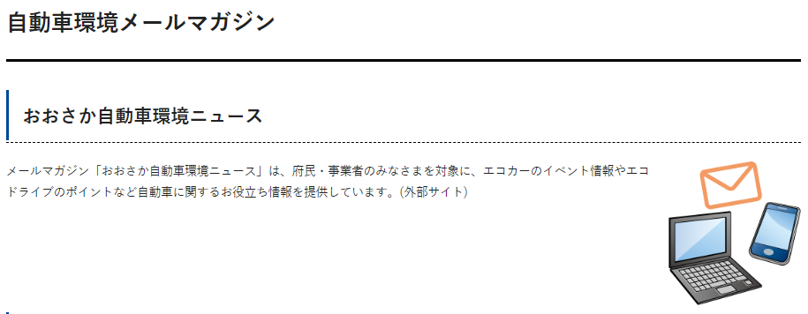
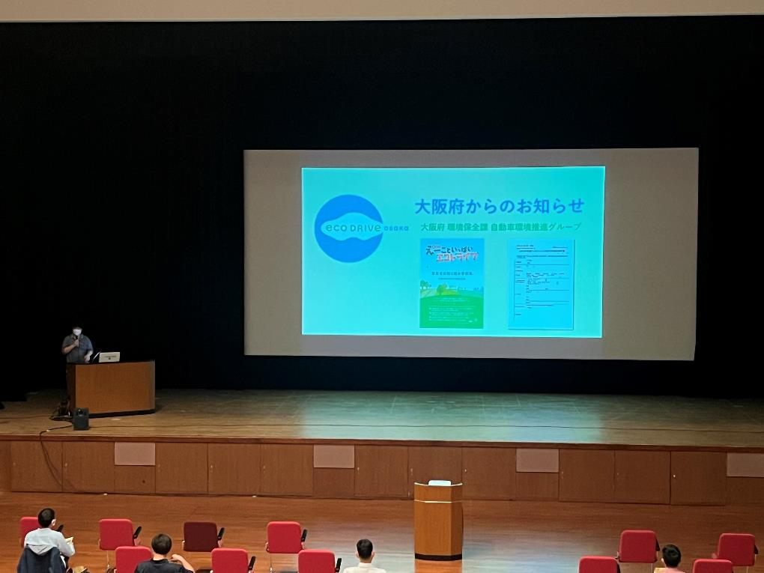
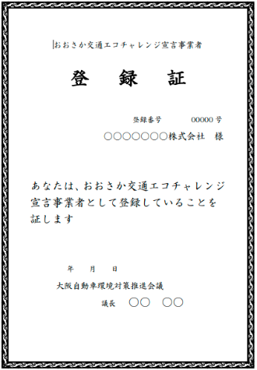
＜取組状況＞７.普及啓発活動
「国道43号・阪神高速神戸線における環境改善に向けた交通需要軽減キャンペーン」
阪神高速５号湾岸線への迂回や環境改善に向けたエコドライブの促進について啓発する
『第24回交通需要軽減キャンペ－ン』を令和6年2月に実施
（近畿地方整備局、近畿運輸局、阪神高速道路㈱ 等）
メールマガジン「おおさか自動車環境ニュース」の配信、
ホームページを通じた自動車環境情報の発信（府等）
【メルマガ配信数等 R5:7回 登録者数1,880人】
おおさか自動車環境ニュース
安全運転管理者講習において事業者向け環境対策を
促すための取組事例集のリーフレットの配布
【R5:18回、22,392部配布】
「おおさか交通エコチャレンジ宣言事業者」
【登録者数 113者（R６.３）】
自ら率先して環境に配慮した自動車の利用を実践することを宣言する制度
区分 | R1 | R2 | R3 | R4 | R5
宣言事業者 | 76社 | 83社 | 88社 | 101社 | 113社
安全運転管理者講習での周知
おおさか交通エコチャレンジ宣言登録証

